Slide 1
3.1.3 Sterne und ihre Planeten
Astronomie
Wahlfach
Sternentwicklung
Grafiken: S. Hanssen
S. Hanssen
ZPG Astronomie

Slide 2
1. Sternentstehung
+
Bild: „Multiwavelength Milky Way Images “NASA via https://asd.gsfc.nasa.gov/archive/mwmw/mmw_images.html [Public Domain (PD-USGov)]

Slide 3
1. Sternentstehung
Gas- und Staubwolken
Bild: „Multiwavelength Milky Way Images “NASA via https://asd.gsfc.nasa.gov/archive/mwmw/mmw_images.html [Public Domain (PD-USGov)]

Slide 4
1. Sternentstehung
Infrarot
Bild: „Multiwavelength Milky Way Images “NASA via https://asd.gsfc.nasa.gov/archive/mwmw/mmw_images.html [Public Domain (PD-USGov)]

Slide 5
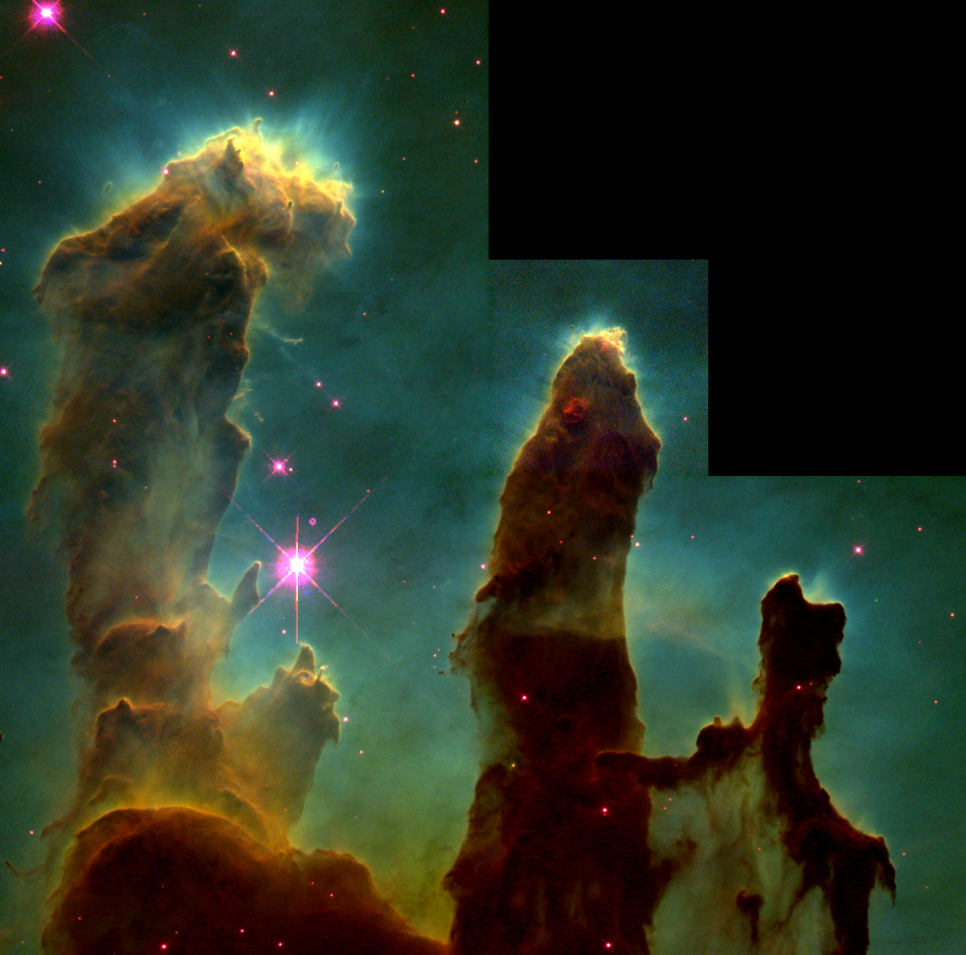
1. Sternentstehung
„Säulen der Schöpfung“
in M16 (Adlernebel)
4 Lj
Bild: „Interstellar EGGs“ von NASA/ESA/STScI via https://www.nasa.gov/multimedia/imagegallery/image_feature_252.html [Public Domain (PD-US-Gov)]

Slide 6
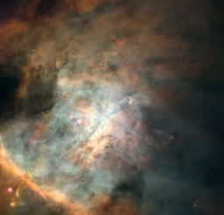
1. Sternentstehung
Stadium im HRD
1 Interstellare Wolke
Leuchtkraft
2 Kontraktion
Temperatur
Bilder: „Orion.nebula.arp.750pix“ von NASA, C.R. O'Dell and S.K. Wong (Rice University) via https://commons.wikimedia.org/wiki/File:Orion.nebula.arp.750pix.jpg
[Public Domain (PD-US-Gov)],
„Interstellar EGGs“ von NASA/ESA/STScI via https://www.nasa.gov/multimedia/imagegallery/image_feature_252.html [Public Domain (PD-US-Gov)]
Grafiken: S. Hanssen

Slide 7
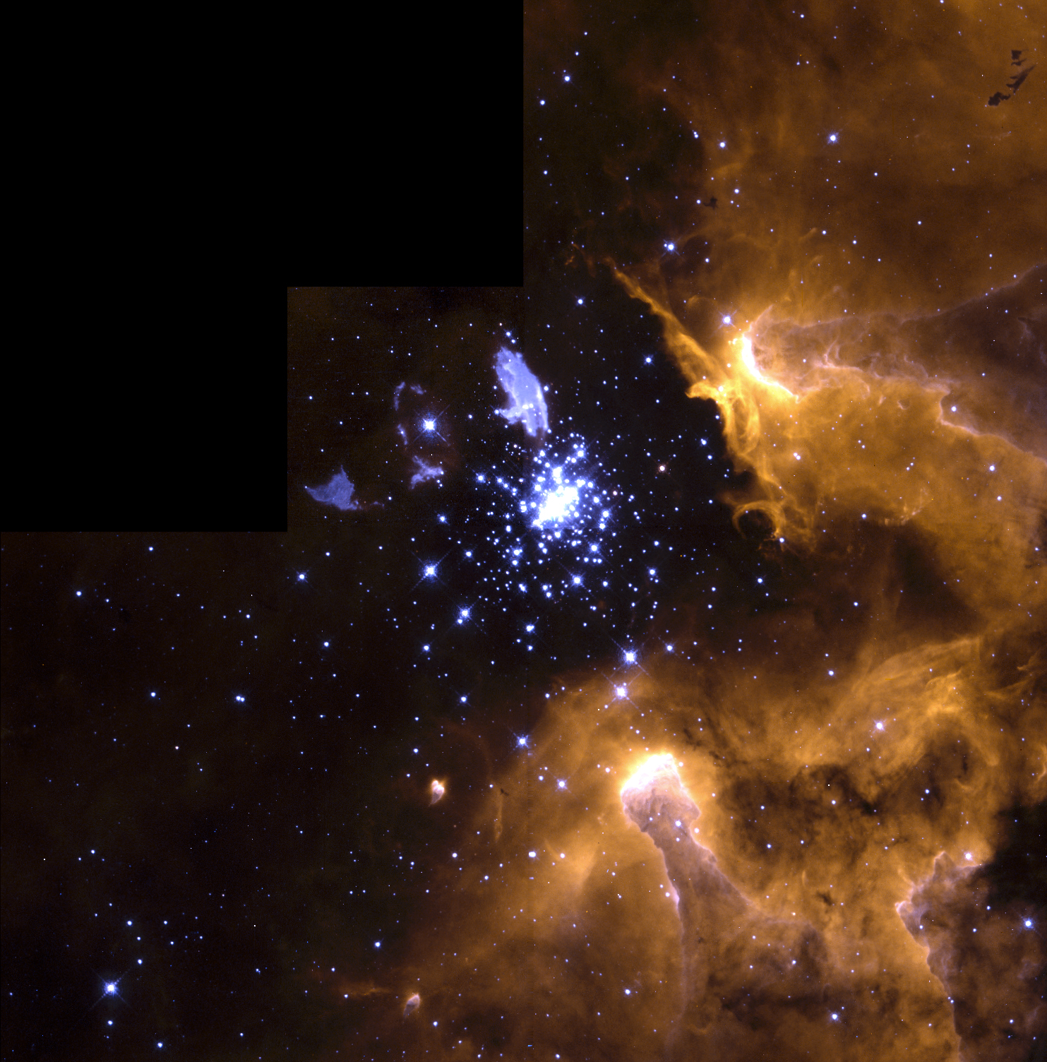
1. Sternentstehung
Sterne bilden sich aus interstellarer Materie: Gas und Staub
Orionnebel
Sternhaufen
(Junge Sterne)
Protostern
Bild: „Life Cycle of Stars - GPN-2000-000938” von NASA, Wolfgang Brandner JPL-IPAC, Eva K. Grebel University via https://commons.wikimedia.org/wiki/File:Life_Cycle_of_Stars_-_GPN-2000-000938.jpg [Public Domain (PD-USGov)], bearbeitet

Slide 8
1. Sternentstehung
Protostern
Bild: NASA

Slide 9
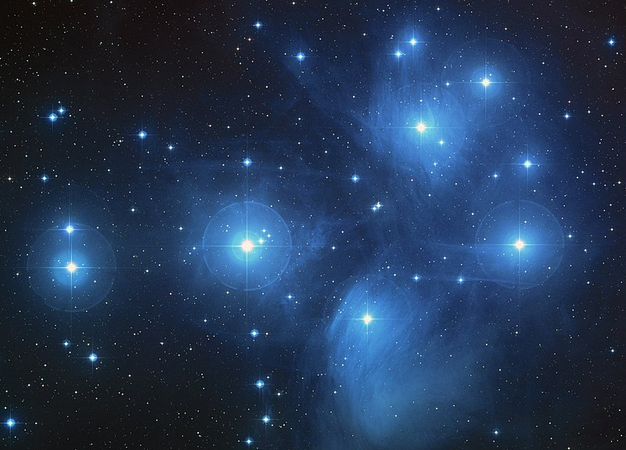
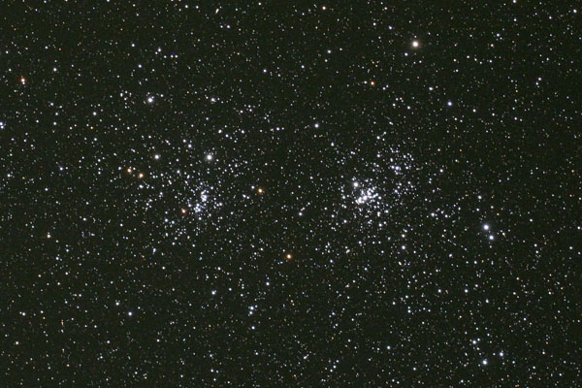
1. Sternentstehung
Irregularität in der Wolke (z.B. durch Supernova):
Kontraktion und Zerfall der Wolke in Fragmente
Temperaturzunahme, ab 5 Mio. K Kernfusion
Kinderstuben aus Fragmenten: Junge Sternhaufen
Plejaden
h & X Persei
Bild links: „Pleiades large“ von NASA, ESA, AURA/Caltech, Palomar Observatory via https://commons.wikimedia.org/wiki/File:Pleiades_large.jpg [Public Domain (PD-USGov, ESA-Hubble)]
Bild rechts: „Open clusters NGC 869 and NGC 884”
von Andrew Cooper acooper@pobox.com - Eigenes Werk [CC BY-SA 3.0] via https://commons.wikimedia.org/w/index.php?curid=1449407

Slide 10
1. Sternentstehung
Stadium im HRD
1 Interstellare Wolke
Leuchtkraft
T-Tauri
-Sterne
2 Kontraktion
Temperatur
Bilder: „Orion.nebula.arp.750pix“ von NASA, C.R. O'Dell and S.K. Wong (Rice University) via https://commons.wikimedia.org/wiki/File:Orion.nebula.arp.750pix.jpg
[Public Domain (PD-US-Gov)],
„Interstellar EGGs“ von NASA/ESA/STScI via https://www.nasa.gov/multimedia/imagegallery/image_feature_252.html [Public Domain (PD-US-Gov)]
Grafiken: S. Hanssen

Slide 11
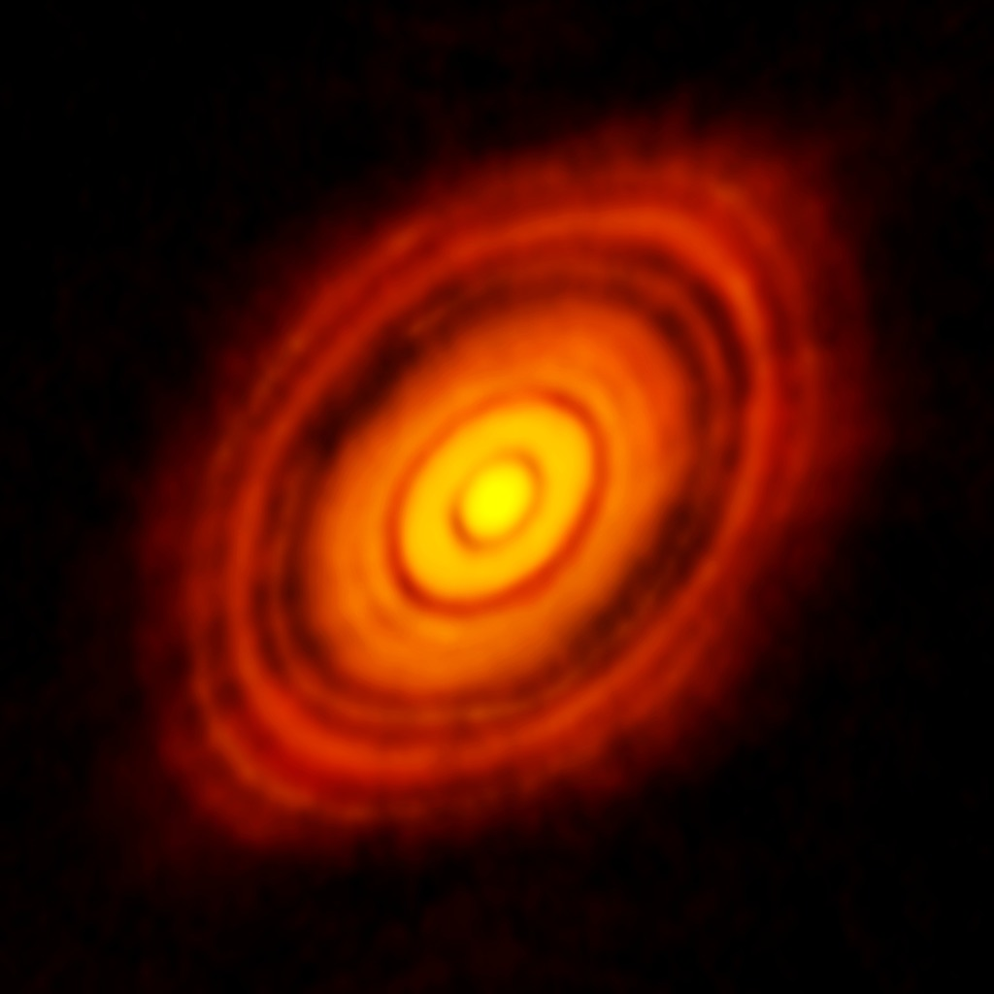
1. Sternentstehung
T-Tauri-Sterne
Junge Sterne, Alter < 1 Mio. a
Spektralklasse F bis M.
Zwischen 0,07 und 3 Sonnenmassen.
Oberhalb der Hauptreihe: Kontrahieren
Noch keine, oder erst seit kurzem Kernfusion.
Noch kein hydrostatisches Gleichgewicht.
Heftige Sternwinde stoßen umgebende Gashülle ab.
Planetenentstehung und Sternwinde lassen Akkretionsscheibe verschwinden.
HL Tauri
Bild: ALMA image of the protoplanetary disc around HL Tauri von ALMA (ESO/NAOJ/NRAO) [CC-BY 4.0] via https://commons.wikimedia.org/w/index.php?curid=36639982

Slide 12
Fragmente mit Sonnenmasse
1. Sternentstehung
Erfolg?
Fragmente mit weniger als 0,08 Sonnenmassen:
Gravitationsdruck zu gering
➔ Kerntemperaturen < 1 Mio. K
➔ Keine Fusionsprozesse
Schrumpft:
Umwandlung von Gravitationsenergie in Wärmeenergie
➔ wird abgestrahlt
Grafiken: S. Hanssen

Slide 13
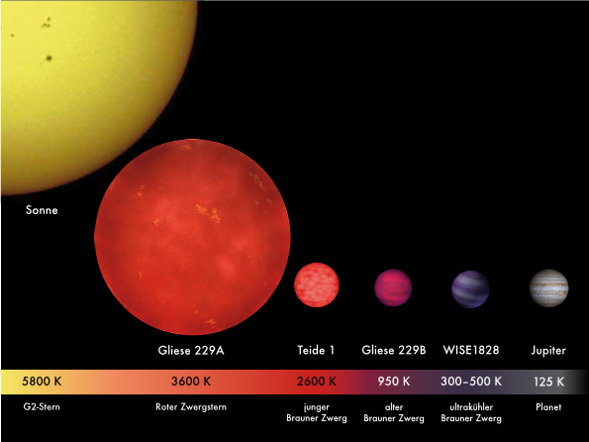
1. Sternentstehung
Erfolg?
Fragmente mit weniger als 0,08 Sonnenmassen:
Bild: „BrownDwarfs Comparison 02 de“ von MPIA/V. Joergens [CC BY 3.0] via
https://commons.wikimedia.org/wiki/File:BrownDwarfs_Comparison_02_de.svg

Slide 14
1. Sternentstehung
Stadium im HRD
1 Interstellare Wolke
Leuchtkraft
T-Tauri
-Sterne
2 Kontraktion
Brauner Zwerg
Temperatur
Bilder: „Orion.nebula.arp.750pix“ von NASA, C.R. O'Dell and S.K. Wong (Rice University) via https://commons.wikimedia.org/wiki/File:Orion.nebula.arp.750pix.jpg
[Public Domain (PD-US-Gov)],
„Interstellar EGGs“ von NASA/ESA/STScI via https://www.nasa.gov/multimedia/imagegallery/image_feature_252.html [Public Domain (PD-US-Gov)]
Grafiken: S. Hanssen

Slide 15
Fragmente mit Sonnenmasse
1. Sternentstehung
Fragmente mit mehr als 0,08 Sonnenmassen
Gravitationsdruck erzeugt Kerntemperaturen > 5 Mio. K
➔ Kernfusion (H in He)
Gasdruck
Hauptreihenstern
H → He
> 5 Mio. K
Gravitationsdruck
=
Gasdruck
Dieser Zustand hält bei unserer Sonne seit 4,6 Milliarden Jahren und noch weitere 5,2 Milliarden Jahre an.
Grafiken: S. Hanssen

Slide 16
1. Sternentstehung
Stadium im HRD
1 Interstellare Wolke
Leuchtkraft
T-Tauri
-Sterne
3 Sonne
2 Kontraktion
Brauner Zwerg
Temperatur
Bilder: „Orion.nebula.arp.750pix“ von NASA, C.R. O'Dell and S.K. Wong (Rice University) via https://commons.wikimedia.org/wiki/File:Orion.nebula.arp.750pix.jpg
[Public Domain (PD-US-Gov)],
„Interstellar EGGs“ von NASA/ESA/STScI via https://www.nasa.gov/multimedia/imagegallery/image_feature_252.html [Public Domain (PD-US-Gov)]
Grafiken: S. Hanssen

Slide 17
3.1.3 Sterne und ihre Planeten
Astronomie
Wahlfach
Endstadien
Grafiken: S. Hanssen
S. Hanssen
ZPG Astronomie

Slide 18
2. Endstadien der Sterne
2.1 Sterne mit Sonnenmasse
Unsere Sonne heute:
Kernfusion im Sonnenkern:
H ➔ He
Kerntemperatur: 15,5 Mio. K
H → He
15 Mio. K
Gravitationsdruck
=
Gasdruck
Grafiken: S. Hanssen

Slide 19
3.1.3 Sterne und ihre Planeten
Sternentwicklung
2. Endstadien der Sterne
2.1 Sterne mit Sonnenmasse
Roter Riese
> 5,2 Mrd. Jahre:
H – Vorrat im Kern verbraucht
Kern schrumpft
Kern entartet
(keine Volumenzunahme trotz Temperaturerhöhung)
Schalenbrennen (H in He)
Stern dehnt sich aus
Roter Riese
Kern wird mit He aus der
Schale gefüttert
Helium-Flash im Kern
Fusion im Kern: He zu C, O
H → He
He
→ C
→ O
H → He
15 Mio. K
Grafiken: S. Hanssen
S. Hanssen
ZPG Astronomie

Slide 20
2. Endstadien der Sterne
2.1 Sterne mit Sonnenmasse
Bilder: NASA, Grafiken: S. Hanssen

Slide 21
2. Endstadien der Sterne
2.1 Sterne mit Sonnenmasse
Stadium im HRD
4 Roter
Riese
1 Interstellare Wolke
Leuchtkraft
T-Tauri
-Sterne
3 Sonne
2 Kontraktion
Brauner Zwerg
Temperatur
Bilder: „Orion.nebula.arp.750pix“ von NASA, C.R. O'Dell and S.K. Wong (Rice University) via https://commons.wikimedia.org/wiki/File:Orion.nebula.arp.750pix.jpg
[Public Domain (PD-US-Gov)],
„Interstellar EGGs“ von NASA/ESA/STScI via https://www.nasa.gov/multimedia/imagegallery/image_feature_252.html [Public Domain (PD-US-Gov)]
Grafiken: S. Hanssen

Slide 22
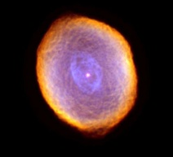
2. Endstadien der Sterne
2.1 Sterne mit Sonnenmasse
Stadium im HRD
5 Planetarischer Nebel
4 Roter
Riese
1 Interstellare Wolke
Leuchtkraft
T-Tauri
-Sterne
3 Sonne
2 Kontraktion
Brauner Zwerg
Temperatur
Bilder: „Orion.nebula.arp.750pix“ von NASA, C.R. O'Dell and S.K. Wong (Rice University) via https://commons.wikimedia.org/wiki/File:Orion.nebula.arp.750pix.jpg
[Public Domain (PD-US-Gov)]; „Interstellar EGGs“ von NASA/ESA/STScI via https://www.nasa.gov/multimedia/imagegallery/image_feature_252.html [Public Domain (PD-US-Gov)]; „Spirograph Nebula - Hubble 1999“ von NASA and The Hubble Heritage Team (STScI/AURA) via https://commons.wikimedia.org/wiki/File:Spirograph_Nebula_-_Hubble_1999.jpg [Public Domain]; Grafiken: S. Hanssen

Slide 23
3.1.3 Sterne und ihre Planeten
Sternentwicklung
2. Endstadien der Sterne
2.1 Sterne mit Sonnenmasse
Roter Riese
> 5,2 Mrd. Jahre:
H – Vorrat im Kern verbraucht
Kern schrumpft
Kern entartet
(keine Volumenzunahme trotz Temperaturerhöhung)
Schalenbrennen (H in He)
Stern dehnt sich aus
Roter Riese
Kern wird mit He aus der Schale gefüttert
Helium-Flash im Kern
Fusion im Kern: He zu C, O
Starke Sonnenwinde blasen
Hülle weg
Planetarischer Nebel
H → He
He
→ C
→ O
Grafiken: S. Hanssen
S. Hanssen
ZPG Astronomie

Slide 24
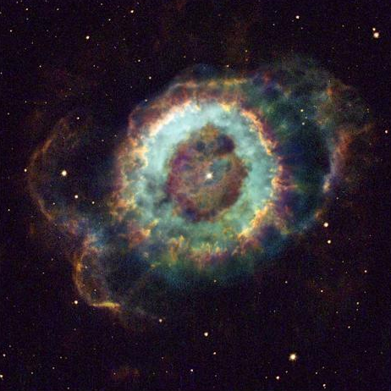
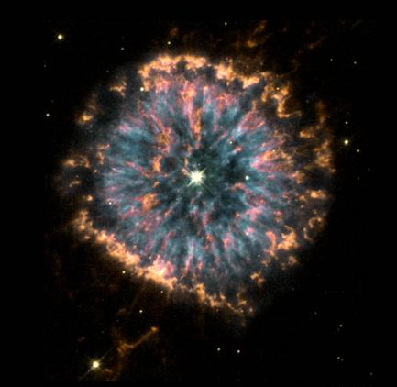
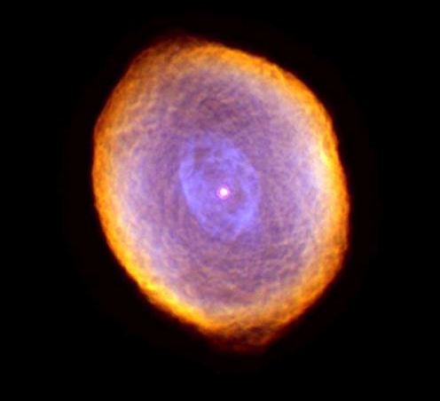
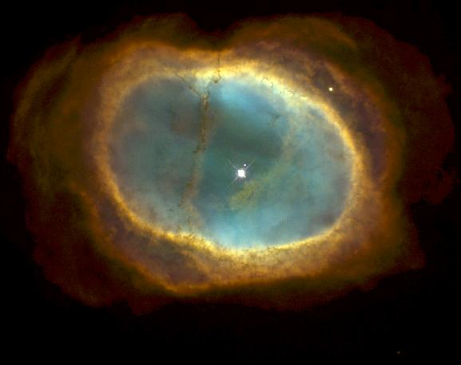
Bilder:
„NGC 3132“ von Hubble Heritage Team (STScI/AURA/NASA/ESA) via https://commons.wikimedia.org/wiki/File:NGC_3132.jpg
[Public Domain (PD-USGov)];
„NGC 6369HST“ von NASA and The Hubble Heritage Team (STScI/AURA) via https://commons.wikimedia.org/wiki/File:NGC_6369HST.jpg
[Public Domain (PD-USGov)];
“NGC6751” von NASA, The Hubble Heritage Team (STScI/AURA) via https://commons.wikimedia.org/wiki/File:NGC6751.jpg
[Public Domain (PD-USGov)];
„IC 418: The Spirograph Nebula“ von NASA, ESA, and the Hubble Heritage Team (STScI/AURA); Acknowledgement: R. Sahai (JPL) et al. via
https://apod.nasa.gov/apod/ap100411.html
[Public Domain (PD-USGov)];
Planetarische Nebel
Weißer Zwerg

Slide 25
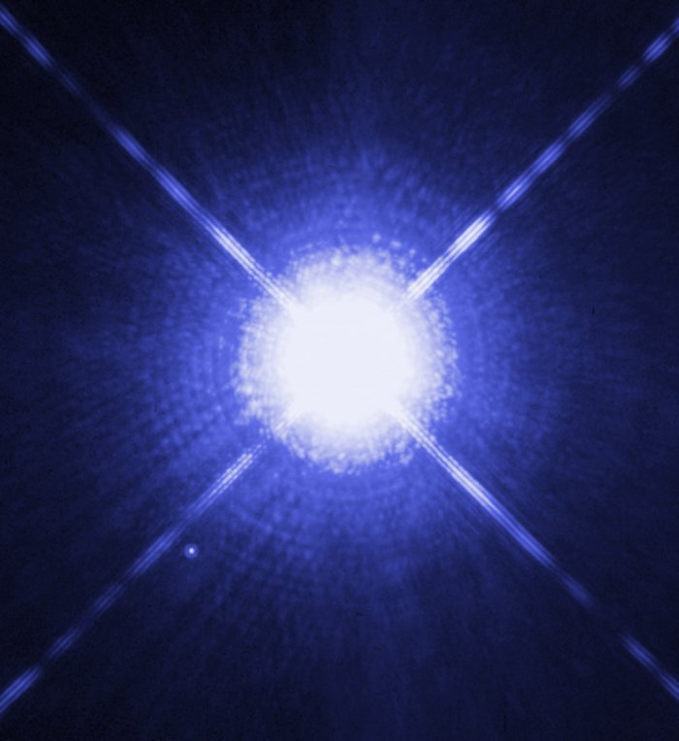
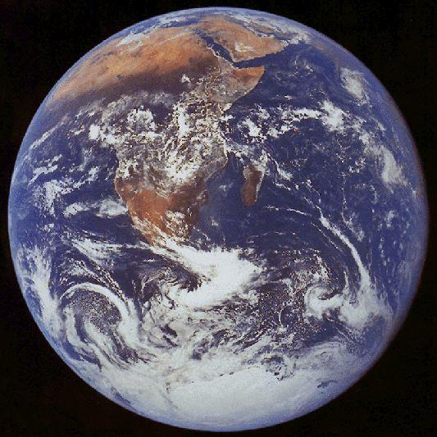
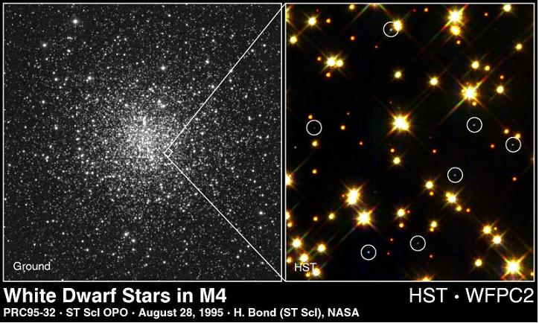
2. Endstadien der Sterne
2.1 Sterne mit Sonnenmasse
Weiße Zwerge
Radius: ~ 5000 km (vgl. Erde 6378 km)
Dichte: 10⁶ g/cm³
m = 1 t
Z.B. Sirius B: R = 10 000 km
Temperatur 30 000 K
Masse ca. 1 M_{sonne}
Dichte: 2000 g/cm³ (Sonne: 1,5 g/cm³)
1 cm³
Bilder: „Earth“ von der NASA via https://nssdc.gsfc.nasa.gov/photo_gallery/photogallery-earth.html [Public Domain (PD-US-Gov)]; „Sirius A and B Hubble photo“ von NASA, ESA, H. Bond (STScI), and M. Barstow (University of Leicester) via https://commons.wikimedia.org/wiki/File:Sirius_A_and_B_Hubble_photo.jpg [CC BY 3.0]; “Optical Image (left) and a portion of the Hubble Space Telescope observation (right) of the globular cluster M4” von der NASA via https://imagine.gsfc.nasa.gov/science/objects/dwarfs1.html [Public Domain (PD-US-Gov)]; Grafiken: S. Hanssen

Slide 26
2. Endstadien der Sterne
2.1 Sterne mit Sonnenmasse
Stadium im HRD
5 Planetarischer Nebel
T= 12,3305 Mrd. a
4 Roter
Riese
T=12,2 Mrd. a
1 Interstellare Wolke
Leuchtkraft
T-Tauri
-Sterne
3 Sonne
2 Kontraktion
T=4,5 Mrd. a
(heute)
Brauner Zwerg
6 Weißer Zwerg
T=12,3306 Mrd. a
Temperatur
Bilder: „Orion.nebula.arp.750pix“ von NASA, C.R. O'Dell and S.K. Wong (Rice University) via https://commons.wikimedia.org/wiki/File:Orion.nebula.arp.750pix.jpg
[Public Domain (PD-US-Gov)]; „Interstellar EGGs“ von NASA/ESA/STScI via https://www.nasa.gov/multimedia/imagegallery/image_feature_252.html [Public Domain (PD-US-Gov)]; „Spirograph Nebula - Hubble 1999“ von NASA and The Hubble Heritage Team (STScI/AURA) via https://commons.wikimedia.org/wiki/File:Spirograph_Nebula_-_Hubble_1999.jpg [Public Domain]; Grafiken: S. Hanssen

Slide 27
3.1.3 Sterne und ihre Planeten
Sternentwicklung
2. Endstadien der Sterne
2.2 Sternreste mit Eisenkern und über 1,2 Sonnenmassen
Überriese
Schalenbrennen ohne Entartung des Kerns:
Von Außen nach Innen:
H → He
He → C, O
C → N, Mg
N → O, Mg
O → Si
Si → Fe
H → He
Si
→ Fe
Grafiken: S. Hanssen
S. Hanssen
ZPG Astronomie

Slide 28
2. Endstadien der Sterne
2.2 Sternreste mit Eisenkern und über 1,2 Sonnenmassen
KERN:
Fusionsvorräte im Kern verbraucht
Kern kühlt ab
Gravitationsdruck so gewaltig,
dass Elektronen im Kern mit
den Atomkernen reagieren
Neutronenkugel
Grafiken: S. Hanssen

Slide 29
3.1.3 Sterne und ihre Planeten
Sternentwicklung
2. Endstadien der Sterne
2.2 Sternreste mit Eisenkern und über 1,2 Sonnenmassen
KERN:
Fusionsvorräte im Kern verbraucht
Kern kühlt ab
Gravitationsdruck so gewaltig,
dass Elektronen im Kern mit
den Atomkernen reagieren
Neutronenkugel
Riese fällt zusammen
In äußeren Schichten entstehen
in endothermen Fusionsprozessen
auch Produkte größerer
Ordnungszahlen als Eisen
(z.B. Uran), prallen auf die
neutronisierte Kugel und werden
zurückgeschleudert.
Supernova
Grafiken: S. Hanssen
S. Hanssen
ZPG Astronomie

Slide 30
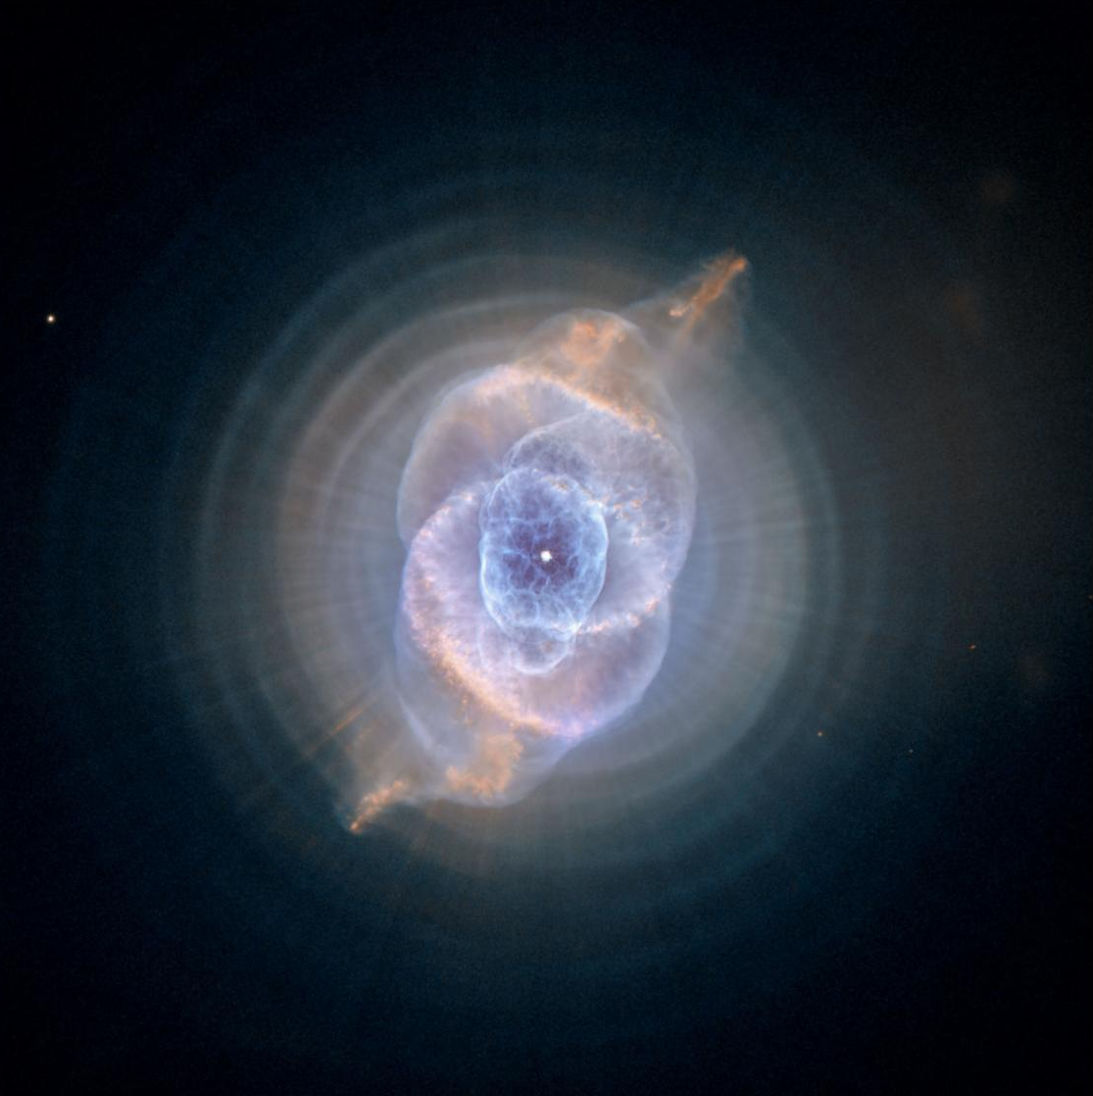
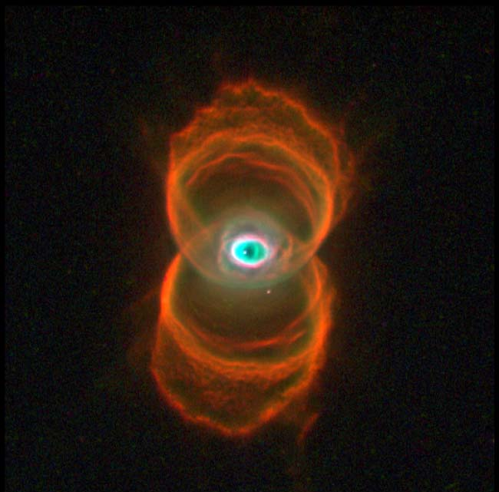
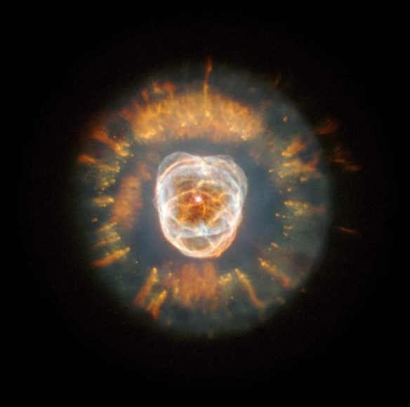
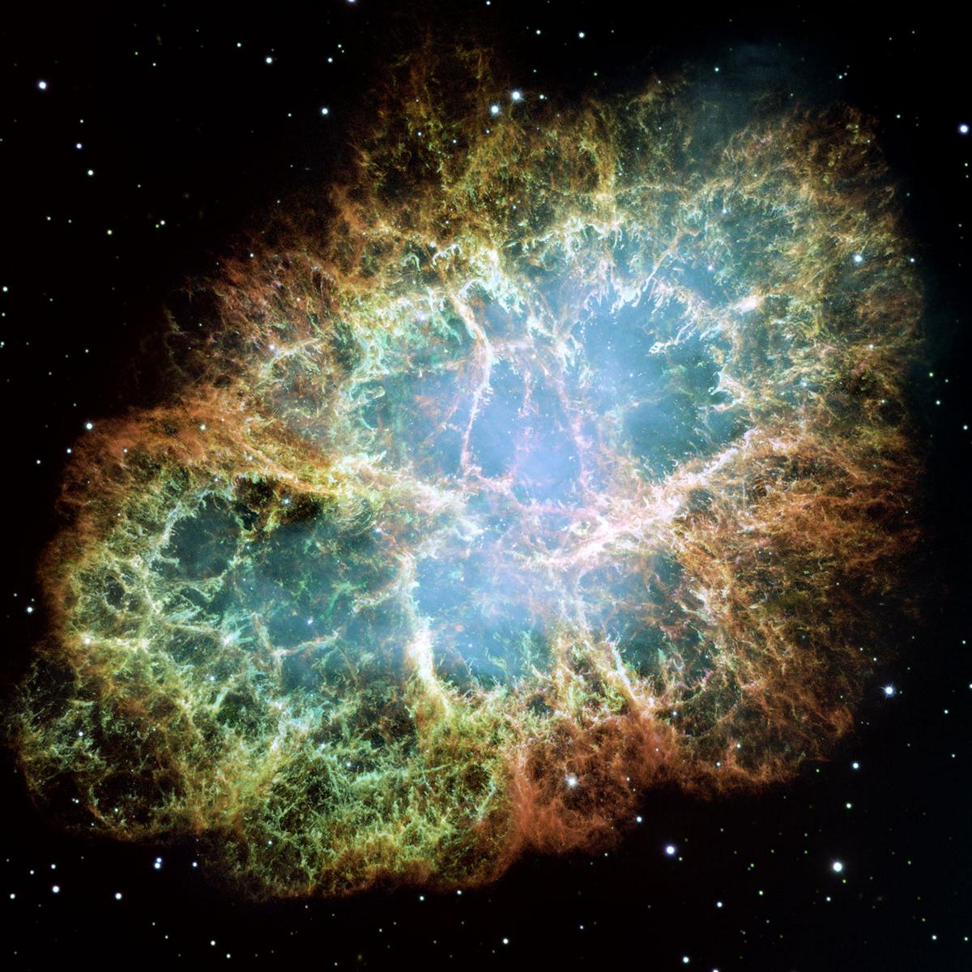
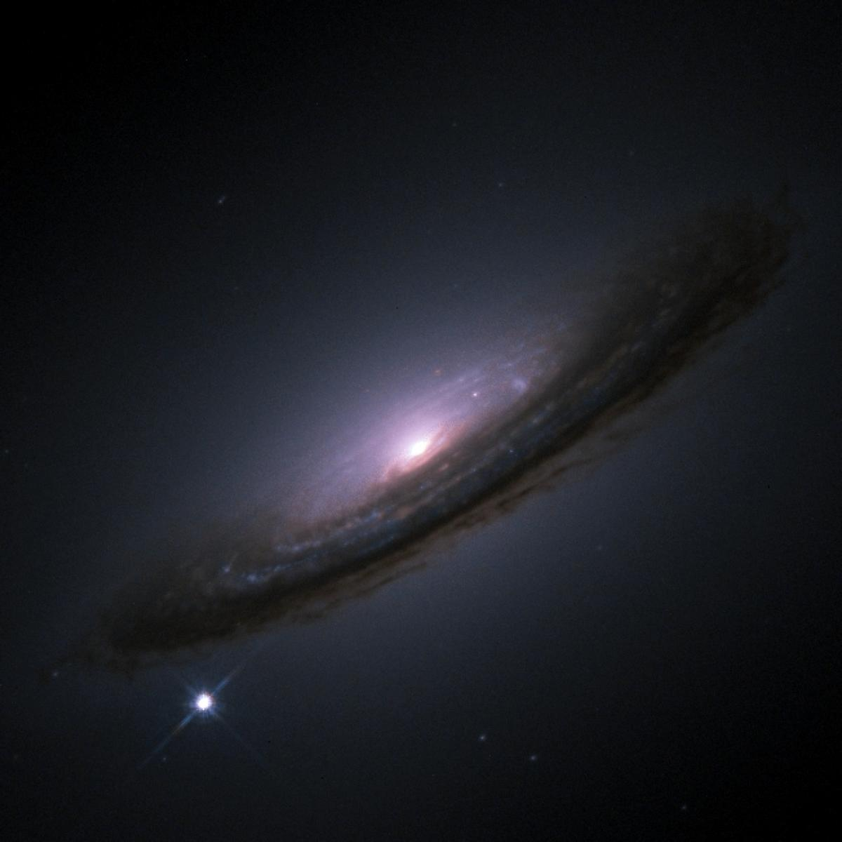
Bilder:
„Ngc2392“ von NASA, ESA, Andrew Fruchter (STScI), and the ERO team (STScI + ST-ECF) via https://commons.wikimedia.org/wiki/File:Ngc2392.jpg
[Public Domain (PD-USGov)]
„Catseye-big“ von NASA, ESA, HEIC, and The Hubble Heritage Team (STScI/AURA) via https://commons.wikimedia.org/wiki/File:Catseye-big.jpg
[Public Domain (PD-USGov)]
„MyCn18-crop“ von NASA, R. Sahai, J. Trauger (JPL), and The WFPC2 Science Team via https://commons.wikimedia.org/wiki/File:MyCn18-crop.png
[Public Domain (PD-USGov)]
„SN1994D.jpg“ von NASA/ESA, The Hubble Key Project Team and The High-Z Supernova Search Team via https://commons.wikimedia.org/wiki/File:SN1994D.jpg
[CC BY 3.0]
„Crab Nebula“ von NASA, ESA, J. Hester and A. Loll (Arizona State University) via
https://commons.wikimedia.org/wiki/File:Crab_Nebula.jpg
[Public Domain (PD-USGov)]
Supernovae

Slide 31
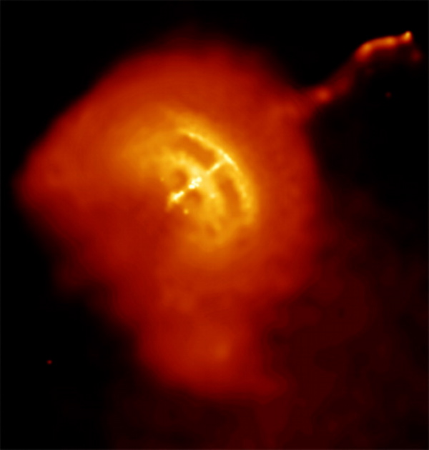
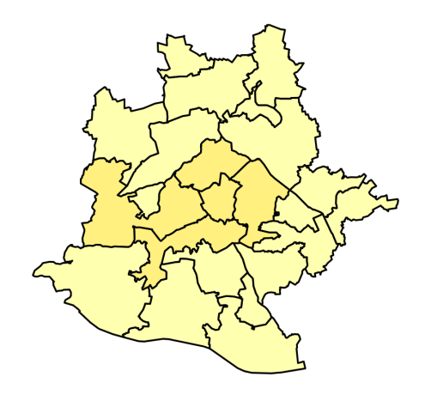
2. Endstadien der Sterne
2.2 Sternreste mit Eisenkern und über 1,2 Sonnenmassen
Neutronensterne
Radius: ~ 10 km
Dichte: 10¹⁴ g/cm³
Stuttgart
m = 100 Mio. t
Vela Pulsar (Sternbild Segel)
1 cm³
Bild rechts: „Vela Pulsar jet“ von NASA/CXC/PSU/G.Pavlov et al. via https://commons.wikimedia.org/wiki/File:Vela_Pulsar_jet.jpg [Public Domain (PD-USGov)]
Grafiken: S. Hanssen
Bild links: „Stuttgart Stadtbezirke.svg“ von Franzpaul via https://commons.wikimedia.org/wiki/File:Stuttgart_Stadtbezirke.svg [CC BY-SA 3.0]

Slide 32
2. Endstadien der Sterne
2.3 Sternreste mit über 3,2 Sonnenmassen
KERN:
Neutronendruck kollabiert im
Gravitationsfeld
Kontraktion geht weiter
Gravitation so gewaltig,
dass Licht nicht mehr entweichen kann.
Schwarzes Loch
Grafiken: S. Hanssen

Slide 33
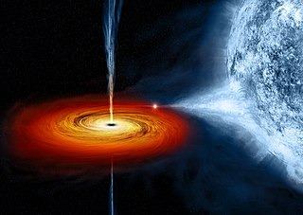
2. Endstadien der Sterne
2.3 Sternreste mit über 3,2 Sonnenmassen
Neutronendruck kollabiert im
Gravitationsfeld
Kontraktion geht weiter
Gravitation so gewaltig,
dass Licht nicht mehr entweichen kann.
Cygnus X-1:
Erster bestätigter Kandidat für ein stellares Schwarzes Loch
(künstlerische Darstellung)
Schwarzes Loch
Bild: “Black hole Cygnus X-1” von NASA/CXC/M.Weiss via https://commons.wikimedia.org/w/index.php?curid=27481945
[Public Domain (PD-US(Gov)]

Slide 34
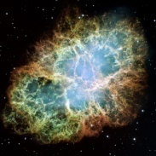
2. Endstadien der Sterne
2.3 Sternreste mit über 1,4 bzw. 3,2 Sonnenmassen
Stadium im HRD
5 Supernova
4 Roter
Überriese
2 Kontraktion
1 Interstellare
Wolke
3 Haupt-
reihen-
stern
Leuchtkraft
6 Neutronenstern/
Schwarzes Loch
Temperatur
Bild: „Crab Nebula“ von NASA, ESA, J. Hester and A. Loll (Arizona State University) via https://commons.wikimedia.org/wiki/File:Crab_Nebula.jpg [Public Domain (PD-USGov)], Grafiken: S. Hanssen

